Slide 1
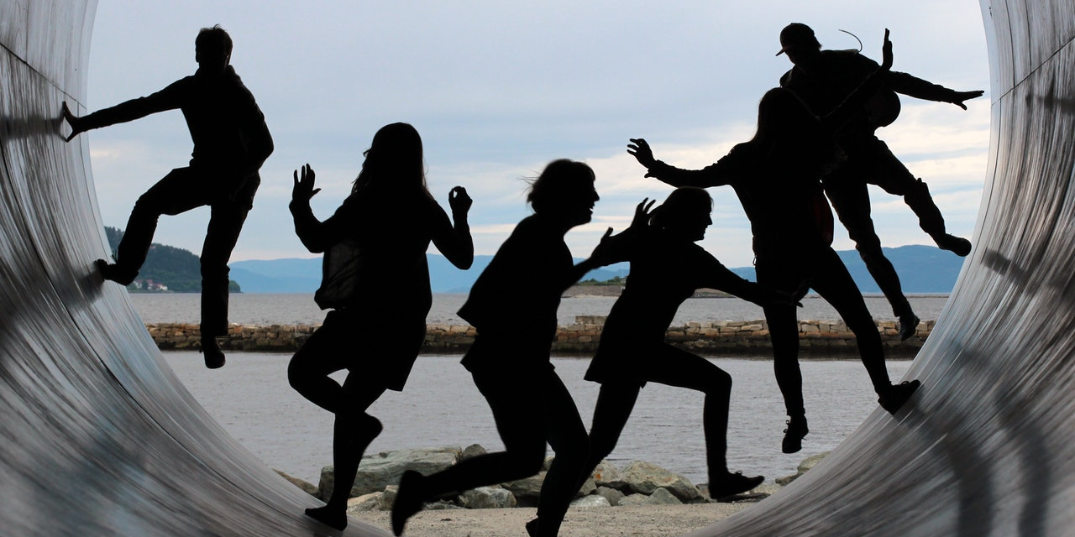
Fach Sport
Seminar für Ausbildung und Fortbildung der Lehrkräfte Karlsruhe (Pädagogisches Fachseminar und Fachseminar für Sonderpädagogik)

Slide 2
Agenda
Pflichtmodule
Sporttheorie
Sportpraxis
Ausbildungsstruktur (3er-Prinzip)
Eigenverantwortliches Arbeiten (EA)
Modulprüfungen
Eignungsprüfung
Weitere Infos

Slide 3
Pflichtmodule
Sporttheorie
Methodik und Didaktik
Sportpraxis
Schulpraktische Ausbildung
Winterschullandheim
Eigenständiges Arbeiten/Ausbildung
Kooperationswochen

Slide 4
Sporttheorie
Einführung in die Ausbildung
Instrumente zum eigenständigen Arbeiten (EA)
Unfallverhütung
Grundlagen in
Bewegungslehre
Trainingslehre
Sportbiologie

Slide 5
Sportdidaktik
Angegliedert an die Fachpraxis
Vorbereitung des Unterrichtens im Rahmen der Lehrgänge Didaktik I und II
Vertiefung didaktischer Fragestellungen im 3.Ausbildungsjahr
(Didaktik III)

Slide 6
Sportpraxis
Individualsportarten
Gerätturnen
Leichtathletik
Tanzen/Darstellen
Gymnastik/Fitness
Schwimmen

Slide 7
Sportpraxis
Mannschaftssport-arten (Konzept Heidelberger Ballschule)
Zielschussspiele
Wurfspiele
Rückschlagspiele

Slide 8
Sportpraxis
Weitere Bewegungsfelder
Ringen und Raufen
Fahren, Rollen, Gleiten
Erlebnispädagogik
Bewegungskünste
fachübergreifende Projekte
Trendsport als Wahlpflicht- Modulprüfung
Klettern
Schneesport
Kanu
Fahrrad

Slide 9
Besonderheit Schneesportwoche (Neukonzept)
Pflichtveranstaltung für alle mit dem Fach Sport
Projektorientiert, angebahnt im Herbst
Aufenthalt in einem Selbstversorgerhaus am Feldberg über die Dauer von 5 Tage
Kennenlernen diverser Möglichkeiten sich sportlich in der Winterlandschaft zu betätigen (Schneeschuhwandern, Langlauf, alpiner Skilauf, Snowboard)
Möglichkeit der Modulprüfung im Schneesport sowie des Erwerbs des Berechtigungsscheins „Schneesport an der Schule“
Umsetzung der Leitperspektive BNE (Bildung für nachhaltige Entwicklung)

Slide 10
Ausbildungs-struktur (3er-Prinzip)
Einteilung eines Ausbildungsjahres in Trimester = Lehrgänge in der Sportausbildung
Seminarplan in 3er-Stunden-Blöcken
Sportpraxis/Sporttheorie
1 Stunde Theorie
2 Stunden Fachpraxis
Erwachsenendidaktik
Handout mit Themenübersicht zu Beginn
Übungszeit/Eigenrealisation in EA
Evtl. geblockt in Theorie und Fachpraxis
Besonderheit Trendsport
i.d.R. Freitagnachmittags in Blöcken oder als Kompaktveranstaltungen
Online-Veranstaltungen
Schulpraxis
Tagespraktika
Blockpraktika
Eigenständiges Unterrichten im 3. Ausbildungsjahr

Slide 11
Eigenverantwortliches Arbeiten eigenverantwortliche Ausbildung (EA)
60- 70% Face-to-face-Ausbildung
beinhaltet vorwiegend Vermittlungsmodelle, oft exemplarisch
30-40% Eigenverantwortlich (inkl. seminarfreier Zeit)
beinhaltet vorwiegend Vertiefung, Übung, Differenzierung, auch für die Modulprüfungen.

Slide 12
Modulprüfungen im Fach Sport

Slide 13
Modulprüfungen im Fach Sport

Slide 14
Prüfungen/Bewertungen im Fach Sport im 3. Ausbildungsjahr

Slide 15
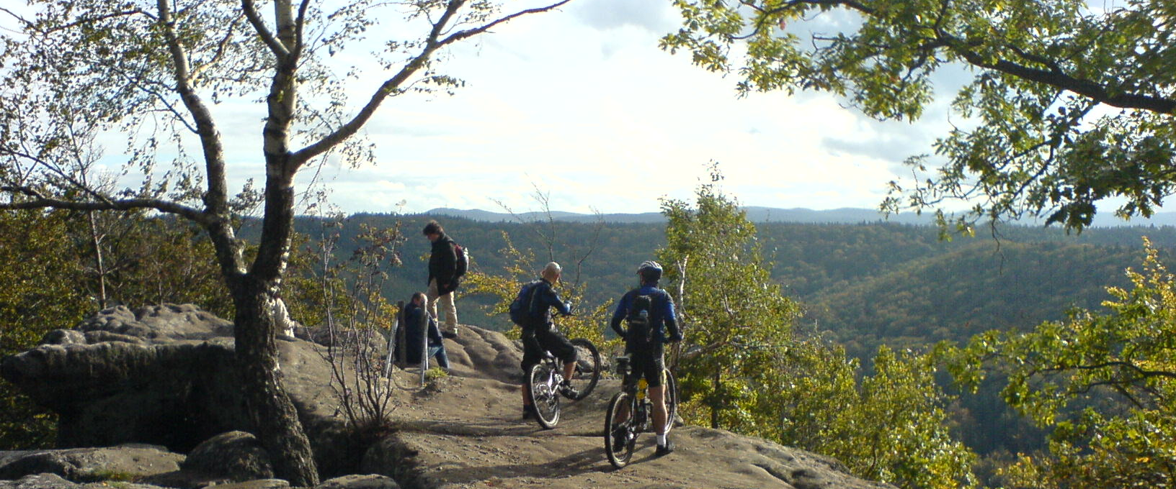
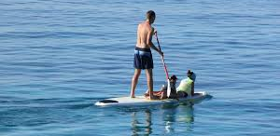
Kooperationswochen
Kooperation mit Sonderpädagogik
Im Januar eine Woche Vorbereitung für die Kooperationswoche im Juli.
Im Juli eine Woche nach dem Konzept „On Tour“ zu Fuß, per Rad auf dem Wasser, im Kanu.

Slide 16
Anforderungen für die Eignungsprüfung
Wenn Sie auf den untenstehenden Link klicken, können Sie sich zu jeder geforderten Disziplin Beispielvideos anschauen:
https://read.bookcreator.com/sN8HUaKfWpZmGc0uagB7mHXh9B82/EaNmBMfkQx-IOQQd3RAIsA

Slide 17
Weitere Infos
http://pfs.seminar-karlsruhe.de/,Lde/Startseite/Ausbildung/Sport

